Slide 1
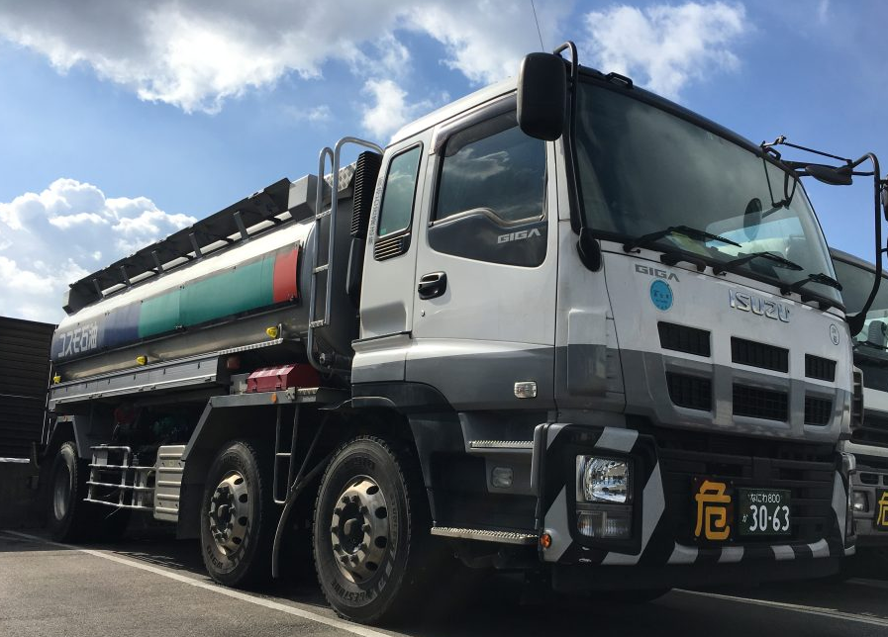
未経験者 大歓迎！
資格取得
応援します！
キャリアアップ制度あります！

